Slide 1
NÖ Feuerwehrleistungsabzeichen in Gold (FLA Gold)
Disziplin: „Führungsverfahren“ Beispiel 5

Slide 2
Bsp 5
Aufgabe A Brandeinsatz
Sie sind Mitglied der Freiwilligen Feuerwehr „A-Dorf“ und als Zugskommandant eingeteilt.
Die Feuerwehr ist mit folgenden, den Richtlinien des NÖ LFV bzw. ÖBFV entsprechenden Fahrzeugen, ausgerüstet:
1 HLF2 1 KDOF
Weiters sind in unmittelbarer Nähe weitere, den Richtlinien entsprechend ausgerüstete Einsatzfahrzeuge stationiert:
FF B-Dorf: 1 HLF1 1 MTF
FF C-Stadt: 1 HLF3

Slide 3
Am Bewerbstag werden die oben angeführten Feuerwehren durch die Bezirksalarmzentrale um 19.45 Uhr zu einem Brandeinsatz in der Waldrandsiedlung 113 alarmiert.
Als Sie im Feuerwehrhaus eintreffen, sind bereits einige Mitglieder Ihrer Feuerwehr anwesend. Insgesamt treffen 14 Mitglieder aufgrund der Alarmierung ein.
Durch die Festlegung in der Einsatzleiterliste sind Sie bei diesem Einsatz Einsatzleiter.
Um 19.50 Uhr rückt die Feuerwehr mit allen Fahrzeugen zum Einsatz aus.

Slide 4
1) Kreuzen Sie drei Maßnahmen, bzw. Anordnungen an, die Sie vor oder auf der Fahrt zum ca. 1,5 km entfernten Einsatzort treffen können.
auf ordnungsgemäße Einsatzbekleidung achten
Befehlsstelle einrichten
Mannschaft auf den Einsatz vorbereiten
Lage feststellen
Absetzen der Ausrückmeldung
Einsatzsofortmeldung absetzen
Einrichten der Einsatzleitung
X
X
X

Slide 5
2) Was ist Ihre erste Tätigkeit als Einsatzleiter nach dem Eintreffen am Einsatzort?
Evakuieren der Bewohner des Nachbarobjektes
Lagefeststellung
Bezirksfeuerwehrkommandant verständigen
Brandursache feststellen
Errichten der Einsatzleitstelle
Amtsarzt verständigen
X

Slide 6
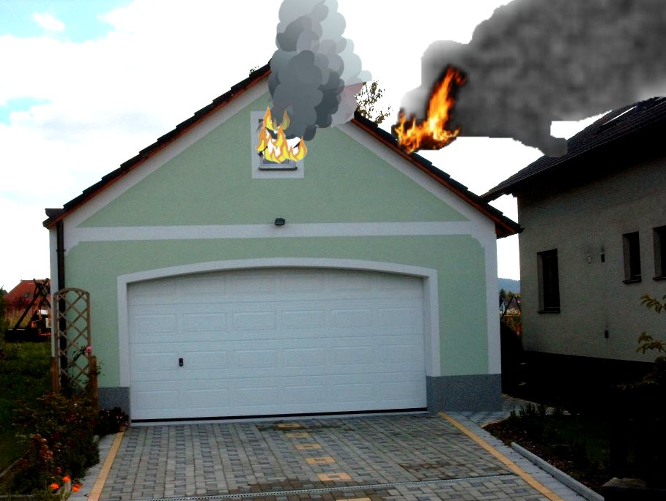
Ostwind

Slide 7
Sie haben folgende Lage festgestellt:
In einer Garage (Länge 9 m, Breite 7 m) ist im Dachboden ein Brand ausgebrochen. Der Bau ist ein mit Ziegel eingedeckter Massivbau und hat einen Abstand von 3 m zum Wohnhaus.
Brand des Dachstuhles bzw. am Dachboden
Durch den Ostwind ist das Wohnhaus sehr stark gefährdet
Wasserentnahmestellen 1 Überflurhydrant in ca. 50 m Entfernung (vor Haus 125) 1 Überflurhydrant in ca. 100 m Entfernung (vor Haus 131)
Starke Rauchentwicklung
Keine Personen oder Tiere gefährdet, Besitzer anwesend.
Der Dachboden ist von der Garage durch eine Dachbodentreppe EI30 erreichbar, die Garage ist vom Brand noch nicht betroffen.
In der Garage befindet sich ein neuer PKW, Besitzer ersucht, ihn in Sicherheit zu bringen
BAZ meldet: FF B-Dorf und C-Stadt sind ausgerückt
Polizei und Rettung vor Ort

Slide 8
3) Worin liegt die größte Gefahr? (Beurteilung der Schadenslage)
Einsturzgefahr - Dachstuhl
Brandausbreitung auf Wohngebäude
Explosionsgefahr
Umweltgefährdung durch Rauch
Gefahr für Personen
Wassermangel
Das Abwägen der Möglichkeiten hat ergeben:
Der Einsatz kann mit den alarmierten Kräften voraussichtlich bewältigt werden
X

Slide 9
4) Sie entschließen sich folgende Maßnahmen zu setzen:
Umfassende Bandbekämpfung
Kfz-Sachverständigen anfordern
Einsatz der FF A-Dorf (wozu?)
Energieversorgungsunternehmen verständigen
Versicherungsvertreter verständigen
Einsatz von Wasserwerfer
Einsatz der mittlerweile eingetroffenen Einsatzkräfte
FF B-Dorf (wozu?) FF C-Stadt (wozu?) Festlegung des Standortes der Einsatzleitstelle vor Haus 126
Bergen des Autos aus der Garage
Atemschutzsammelplatz errichten lassen
X
X
Schützen des Wohngebäudes, Bergen d. PKW
X
Löschwasserversorgung, ASSP errichten
Brandbekämpfung, Reserve
X
X
X

Slide 10
5) Zur Umsetzung des Entschlusses geben Sie als Einsatzleiter:
einen Stationierungsplan
eine Dienstanweisung
einen mündlichen Bescheid
einen Befehl
eine Anordnung
X

Slide 11
6) Befehl an die Gruppenkommandanten der FF A-Dorf
1. LAGE:
2. ENTSCHLUSS:
- Schadenslage Dachstuhl der Garage in Brand, Gefahr für Wohnhaus und PKW in der Garage, keine Personen oder Tiere in Gefahr. - Eigene Lage HLF2, KDOF, 14 Mitglieder, FF B-Dorf u. C-Stadt ausgerückt, Polizei u. Rettung vor Ort
- Allgemeine Lage Ostwind
Brandausbreitung auf Wohngebäude verhindern, Auto aus Garage bergen, Brandbekämpfung durchführen, Sicherstellen der Löschwasserversorgung.

Slide 12
3. DURCHFÜHRUNG:
HLF2 verhindert Übergreifen des Brandes auf das Wohngebäude, Wasserentnahme aus Hydrant vor Haus 125
KDOF errichtet Einsatzleitung vor Haus 126 und führt Autobergung aus Garage durch. Einvernehmen mit der Polizei und Rettung herstellen

Slide 13
4. VERSORGUNG:
5. VERBINDUNG :
Atemschutzsammelplatz errichtet FF B-Dorf bei Haus 128
Sonstiges im Bedarfsfall bei der Einsatzleitung im KDOF A-Dorf bei Haus 126 anfordern
Einsatzleitung ist das KDOF A-Dorf bei Haus 126
Funkverbindung Sprechgruppe FW-ZT-Haupt
Wiederholen !
Durchführen !

Slide 14
Gruppenkommandant HLF 2 der FF A-Dorf meldet:
Durch die Dachbodentreppe hat sich der Brand auf die Garage ausgeweitet. Der Besitzer meldet, dass in der Garage noch eine Propangasflasche steht.
Die Hydranten liefern nicht genügend Wasser, um die HLF ausreichend zu speisen.
7) Sie führen eine neuerliche Lagefeststellung durch und fassen folgenden Entschluss:

Slide 15
Kreuzen Sie aus den folgenden Möglichkeiten jene zwei Maßnahmen an, die Sie als Einsatzleiter zuerst anordnen müssen.
Schützen einstellen und nur Brandbekämpfung durchführen
Abschnittsfeuerwehrkommandanten verständigen
Brandbekämpfung einstellen und großräumig absichern
Noch weitere zusätzliche Tanklöschfahrz. anfordern und Pendelverkehr einrichten
Überprüfung der Einsatzzeiten anordnen
Propangasflasche aus Deckung heraus kühlen oder bergen, wenn noch möglich.
Presse verständigen
X
X

Slide 16
8) Welche Maßnahmen sind nach dem Einrücken in das Feuerwehrhaus bei Einsatzende zu veranlassen? Führen Sie mindestens zwei Antworten an.
- Einrückmeldung absetzen
- Einsatzbereitschaft herstellen
- Hygienemaßnahmen
- Einsatznachbesprechung

Slide 17
Bsp 5
Aufgabe B Technischer Einsatz
Sie sind Mitglied der Freiwilligen Feuerwehr „A-Dorf“ und als Zugskommandant eingeteilt.
Die Feuerwehr ist mit folgenden, den Richtlinien des NÖ LFV bzw. ÖBFV entsprechenden Fahrzeugen, ausgerüstet:
1 VRF 1 HLF1
Weiters sind in unmittelbarer Nähe weitere den Richtlinien entsprechend ausgerüstete Einsatzfahrzeuge stationiert
FF B – Dorf: 1 HLF1-W 1 KDOF
FF C – Dorf: 1 HLF3 1 MTF

Slide 18
Am Bewerbstag werden diese drei Feuerwehren durch die Bezirksalarmzentrale um 23.10 Uhr zu einem Verkehrsunfall mit Menschenrettung im Ortsgebiet von A-Dorf alarmiert.
Als Sie im Feuerwehrhaus eintreffen, sind bereits einige Mitglieder anwesend. Insgesamt treffen 14 Mitglieder auf Grund der Alarmierung ein.
Aufgrund Ihrer Funktion sind Sie bei diesem Einsatz Einsatzleiter.
Um 23.15 Uhr rückt die Feuerwehr mit allen Fahrzeugen zu diesem Einsatz aus.

Slide 19
1) Kreuzen Sie drei Maßnahmen, bzw. Anordnungen an, die Sie vor oder auf der Fahrt zum ca. 0,5 km entfernten Einsatzort treffen können.
Einsatzsofortmeldung absetzen
Auf ordnungsgemäße Einsatzbekleidung achten
Abschleppdienst anfordern
Befehl zur Durchführung geben
Mannschaft auf die Einsatzfahrzeuge einteilen
Mannschaft auf den Einsatz vorbereiten
Befehlsstelle einrichten
X
X
X

Slide 20
2) Was ist Ihre erste Tätigkeit als Einsatzleiter nach dem Eintreffen am Einsatzort?
Wertgegenstände von Unfallbeteiligten sicherstellen
Evakuierung des beschädigten Hauses
Aufnahme von Personalien der Unfallbeteiligten
Lagefeststellung
Straße für den Verkehr freimachen
Errichtung der Einsatzleitstelle
X

Slide 21
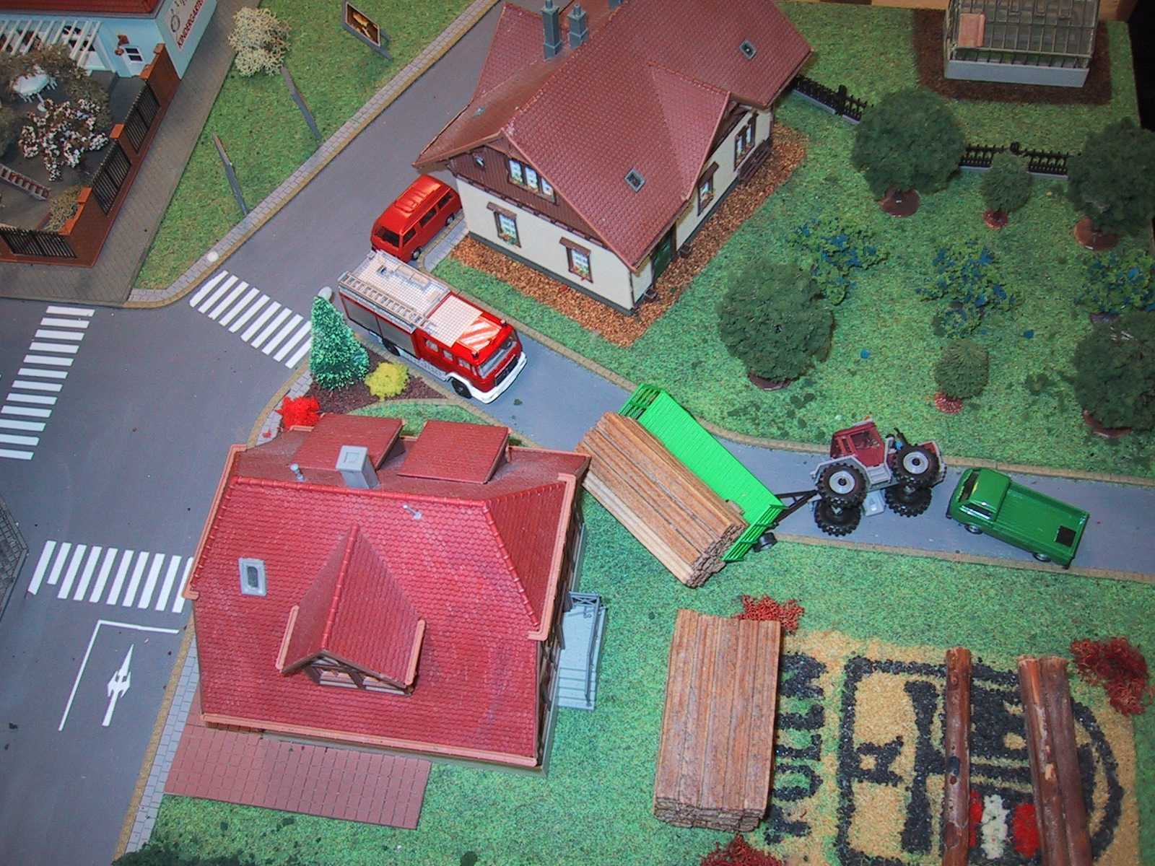

Slide 22
Sie haben folgende Lage festgestellt:
- Im Ortsgebiet von „A-Dorf“ ist aus ungeklärter Ursache ein Klein-LKW mit einem Traktor samt Anhänger zusammengestoßen.
- Der Traktor ist umgestürzt, der Lenker unverletzt, aber geschockt.
- Aus dem Dieseltank des Traktors tropft Treibstoff auf die Fahrbahn.
- Der Anhänger ist samt Ladung (Holzbretter) gekippt und lehnt am Hauseck.
- Der LKW ist schwer beschädigt, kleinere Mengen Öl und Treibstoff fließen aus.
- Der LKW-Lenker ist bewusstlos und unbestimmten Grades verletzt und im Fahrzeug eingeklemmt.
- leichtes Verkehrsaufkommen, Straße durch die Unfallfahrzeuge blockiert, örtliche Umleitung möglich
- Meldung von BAZ: FF B-Dorf und C-Dorf sind ausgerückt, Rettung und Polizei vor Ort.

Slide 23
3) Worin liegt die größte Gefahr? (Beurteilung der Schadenslage)
Der Traktor droht zu explodieren
Gefährdung durch den Straßenverkehr
Verseuchung von Grundwasser
Behinderung durch Schaulustige
Gefahr für den bewusstlosen Lenker
Gefahr für die Fassade des Hauses
X

Slide 24
4) Sie entschließen sich folgende Maßnahmen zu setzen:
sofortiger Brandschutz mit tragbaren Feuerlöschern und Absichern der Einsatzstelle
Schadstoffsachverständigen der Landesreg. verständigen
Einsatz FF A-Dorf (wozu?)
Errichtung der Einsatzleitung im Kreuzungsbereich
Versicherungsvertreter informieren
Einsatz der bereits ausgerückten Einsatzfahrz.
FF B-Dorf (wozu?).
FF C-Dorf (wozu?)
Landmaschinentechniker anfordern
Wegspülen der austretenden Flüssigkeiten mit HD-Rohr.
Gattin des verletzten LKW-Lenkers verständigen
Beleuchtung der Einsatzstelle aufbauen
Einvernehmen mit Rettung und Polizei herstellen
X
X
Rettung und Betreuung des Verletzten
X
X
Brandschutz, Binden von Öl u. Treibstoff
Freimachen der Straße u. 2. RG in Reserve
X
X

Slide 25
5) Zur Umsetzung des Entschlusses geben Sie als Einsatzleiter:
einen mündlichen Bescheid
eine Dienstanweisung
eine Meldung
einen Befehl
eine Weisung
X

Slide 26
6) Befehl an die Gruppenkommandanten der FF A-Dorf
1. LAGE:
2. ENTSCHLUSS:
- Schadenslage Verkehrsunfall Traktor mit Klein-LKW, Traktoranhänger samt Ladung umgestürzt, LKW-Lenker eingeklemmt u. bewusstlos, Öl- u. Treibstoffaustritt, Traktor-Lenker unter Schock
Eigene Lage: VRF, HLF1, 14 Mitglieder, FF B-Dorf u.C-Dorf ausgerückt, Polizei u. Rettung vor Ort - Allgemeine Lage: Dunkelheit
Absichern der Einsatzstelle, Brandschutz, Rettung und Betreuung der Verletzen, Fahrzeugbergung, Binden von Öl und Treibstoff, Straße freimachen

Slide 27
3. DURCHFÜHRUNG:
- VRF: Brandschutz und Beleuchtung aufbauen, Rettung und Betreuung des verletzten LKW-Lenkers, Einvernehmen mit der Rettung herstellen
- HLF1: Absichern der Einsatzstelle, Errichten der Einsatzleitung an der Kreuzung, Auffangen der austretenden Flüssigkeiten, Betreuung des geschockten Traktor-Lenkers, Einvernehmen mit der Rettung und Polizei herstellen

Slide 28
4. VERSORGUNG:
5. VERBINDUNG :
Im Bedarfsfall bei der Einsatzleitung im HLF1 A-Dorf im Kreuzungsbereich anfordern
Einsatzleitung ist das HLF1 A-Dorf bei der Kreuzung
Funkverbindung Sprechgruppe FW-ZT-Haupt
Wiederholen !
Durchführen !

Slide 29
Im Zuge der Bergungsmaßnahmen stellt sich heraus, dass das Wohnhaus stärker als ursprünglich vermutet beschädigt wurde und Einsturzgefahr nicht auszuschließen ist.
7) Sie führen eine neuerliche Lagefeststellung durch und fassen folgenden Entschluss
Kreuzen Sie aus den folgenden Möglichkeiten jene zwei Maßnahmen an, die Sie zuerst anordnen müssen.

Slide 30
Alarmierung des Abschnittsfeuerwehrkommandanten
sofort das Wohnhaus evakuieren und Absperrbereich um die Gefahrenstelle festlegen
Reinigen der Straße
Verständigung eines Sachbearbeiters der NÖ Landesregierung
Anhänger entladen, damit der Druck auf die Mauer kleiner wird.
Schadensstelle mit Schaum abdecken
Brückenmeisterei verständigen
Bausachverständigen oder Baumeister verständigen
Wohnhaus beobachten und Bergung fortsetzen
X
X

Slide 31
8) Welche Maßnahmen sind nach dem Einrücken in das Feuerwehrhaus bei Einsatzende zu veranlassen? Führen Sie mindestens zwei Antworten an.
- Einrückmeldung absetzen
- Einsatzbereitschaft herstellen
- Hygienemaßnahmen
- Einsatznachbesprechung

